Slide 1
Matth. 7,7: Bittet, so wird euch gegeben; suchet, so werdet ihr finden; klopfet an, so wird euch aufgetan.
Matth. 7,11 Wenn nun ihr, die ihr doch böse seid, dennoch euren Kindern gute Gaben geben könnt, wie viel mehr wird euer Vater im Himmel Gutes geben denen, die ihn bitten!
Matth. 7,19 Wahrlich, ich sage euch auch: Wenn zwei unter euch eins werden auf Erden, worum sie bitten wollen, so soll es ihnen widerfahren von meinem Vater im Himmel.

Slide 2
Luk. 18, 7 Sollte Gott nicht auch Recht schaffen seinen Auserwählten, die zu ihm Tag und Nacht rufen, und sollte er's bei ihnen lange hinziehen?
Joh. 14, 13 Und was ihr bitten werdet in meinem Namen, das will ich tun, damit der Vater verherrlicht werde im Sohn.
Joh. 16,24 Bisher habt ihr um nichts gebeten in meinem Namen. Bittet, so werdet ihr nehmen, dass eure Freude vollkommen sei.

Slide 3
1. Kor. 12,28 Und Gott hat in der Gemeinde eingesetzt erstens Apostel, zweitens Propheten, drittens Lehrer, dann Wundertäter, dann Gaben, gesund zu machen, zu helfen, zu leiten und mancherlei Zungenrede.
Jak 5,14 Ist jemand von euch krank? Dann bitte er die Ältesten der Gemeinde zu sich, damit sie für ihn beten und ihn im Namen des Herrn mit Öl salben. 15 Und das Gebet des Glaubens wird den Kranken retten11, und der Herr wird ihn aufrichten, und wenn er Sünden begangen hat, wird ihm vergeben werden.

Slide 4
Psalm 34,5: Als ich den Herrn suchte, antwortete er mir und errettete mich aus aller meiner Furcht.
Psalm 84, 12: Denn Gott der Herr ist Sonne und Schild; der Herr gibt Gnade und Ehre. Er wird kein Gutes mangeln lassen den Frommen.
Phil. 4.6+7: Seid um nichts besorgt, sondern in allem sollen durch Gebet und Flehen mit Danksagung eure Anliegen vor Gott kundwerden; und der Friede Gottes, der allen Verstand übersteigt, wird eure Herzen und eure Gedanken bewahren in Christus Jesus.

Slide 5
Psalm 50,15
Wenn du keinen Ausweg mehr siehst, dann rufe mich zu Hilfe! Ich will dich retten, und du sollst mich preisen.
Markus 11,20-24
Und als sie frühmorgens vorbeigingen, sahen sie den Feigenbaum verdorrt von den Wurzeln an. Und Petrus erinnerte sich und spricht zu ihm: Rabbi, siehe, der Feigenbaum, den du verflucht hast, ist verdorrt. Und Jesus antwortete und spricht zu ihnen: Habt Glauben an Gott. Wahrlich, ich sage euch: Wer irgend zu diesem Berg sagen wird: Werde aufgehoben und ins Meer geworfen! und nicht zweifeln wird in seinem Herzen, sondern glaubt, dass geschieht, was er sagt, dem wird es werden. Darum sage ich euch: Alles, um was ihr betet und bittet - glaubt, dass ihr es empfangt, und es wird euch werden.

Slide 6
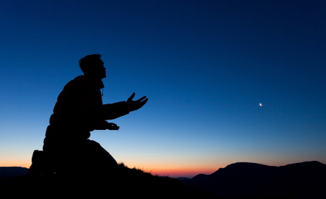

Slide 7
Phil. 4.6+7:
Seid um nichts besorgt, sondern in allem sollen durch Gebet und Flehen mit Danksagung eure Anliegen vor Gott kundwerden; und der Friede Gottes, der allen Verstand übersteigt, wird eure Herzen und eure Gedanken bewahren in Christus Jesus.

Slide 8
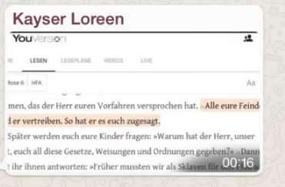
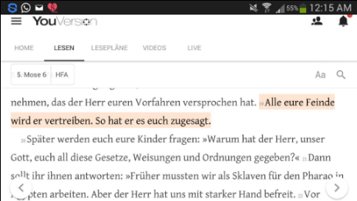

Slide 9
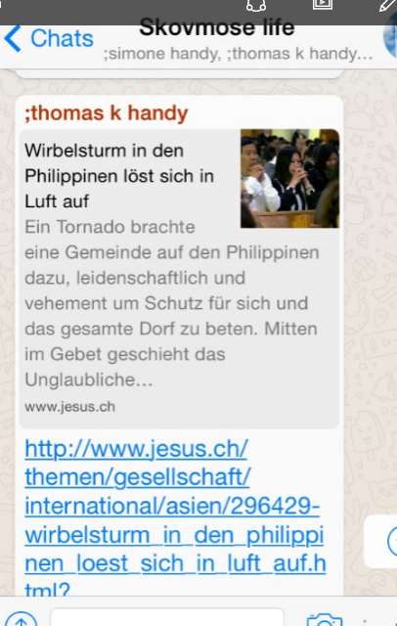
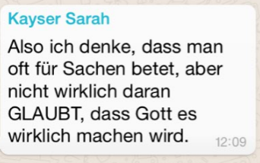
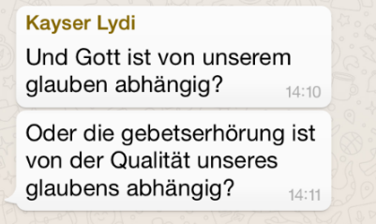

Slide 10
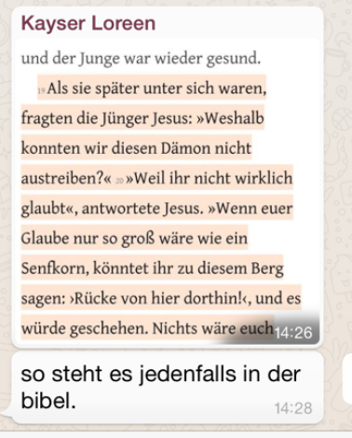
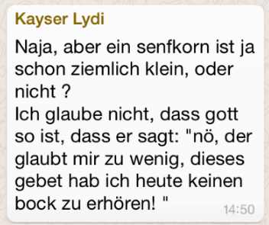

Slide 11
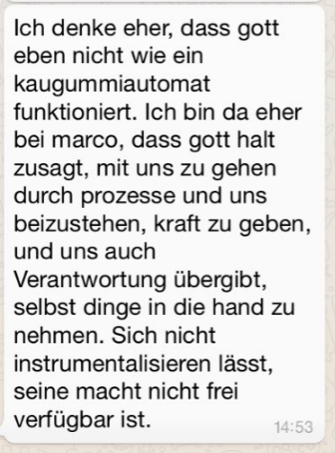
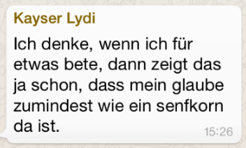

Slide 12
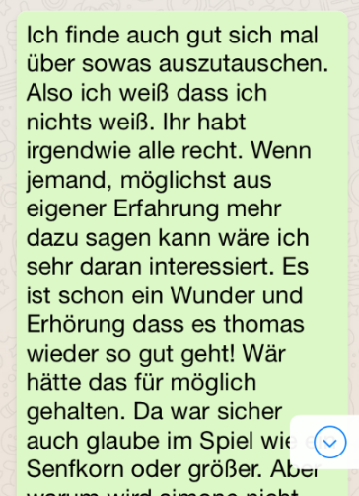
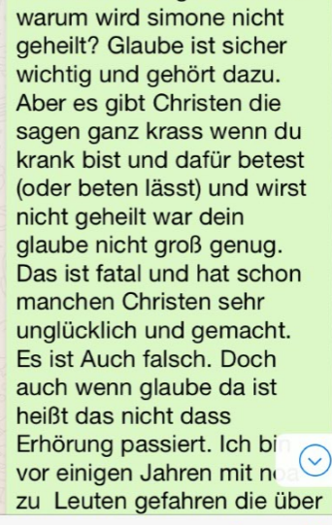

Slide 13
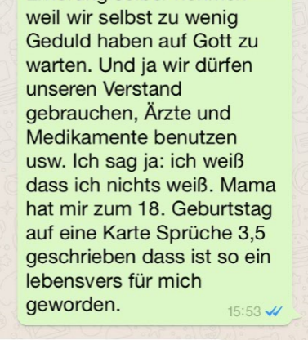
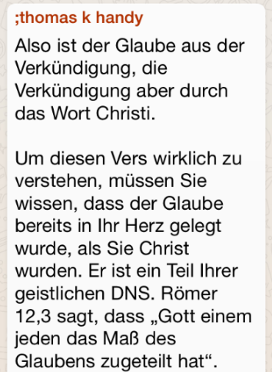
„Vertraue auf auf den HERRN mit ganzem Herzen und stütze dich nicht auf deinen Verstand“

Slide 14
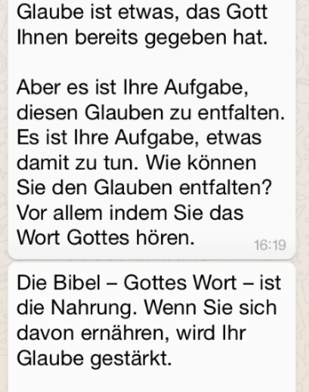
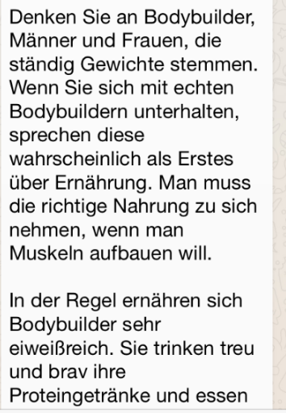

Slide 15
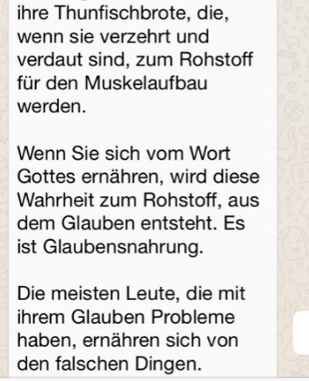
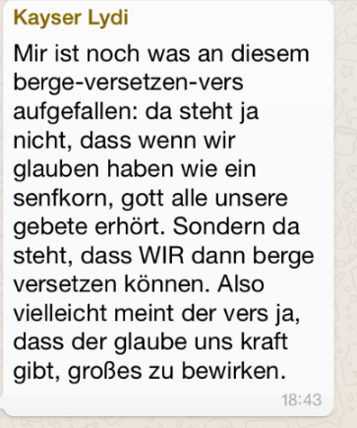

Slide 16
1. Bibel lesen
Also ist der Glaube aus der Verkündigung, die Verkündigung aber durch das Wort Christi.
Römer 10,17

Slide 17
2. Dran bleiben am Beten
Mit Ausdauer beten und auch prüfen ob unsere Bitte Gottes Willen treffen könnte. „Dein Wille geschehe“. Dann können wir auch „in seinem Namen“ beten. Praktiziere ich sehr selten.

Slide 18
3. Mögliche Hinderungsgründe für Erhörung: nicht bekannte Sünden!
„sondern eure Vergehen sind es, die eine Scheidung gemacht haben zwischen euch und eurem Gott, und eure Sünden haben sein Angesicht vor euch verhüllt, dass er nicht hört.“
Jesaja 59,2

Slide 19
4. Glaube und Vertrauen
…sind wichtig, aber nicht verrückt machen, Senfkorn-Glaube reicht:
„Er aber spricht zu ihnen: …wenn ihr Glauben habt wie ein Senfkorn, so werdet ihr zu diesem Berg sagen: Hebe dich weg von hier dorthin!, und er wird sich hinwegheben. Und nichts wird euch unmöglich sein“
Matthäus 17,20

Slide 20
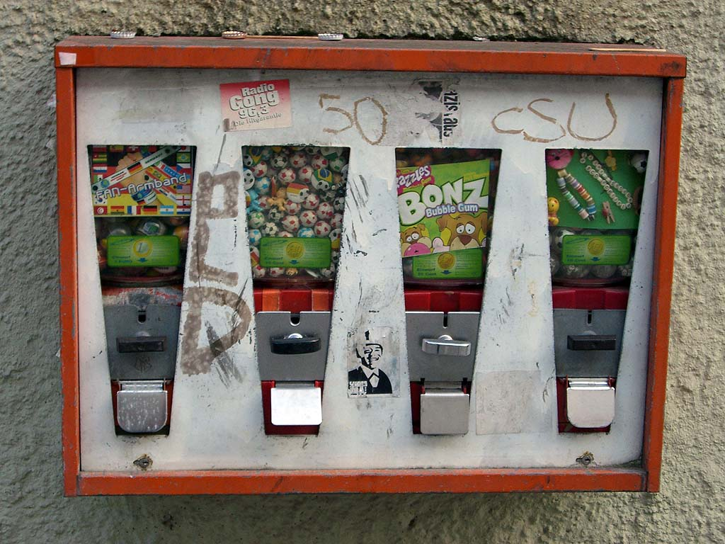
Gott ist kein:

Slide 21
4. Anerkennen: Gott ist größer
Denn meine Gedanken sind nicht eure Gedanken, und eure Wege sind nicht meine Wege, spricht der HERR.
Denn so viel der Himmel höher ist als die Erde, so sind meine Wege höher als eure Wege und meine Gedanken als eure Gedanken
Jeremia 55,8+9

